Slide 1


ỦY BAN NHÂN DÂN QUẬN LONG BIÊN
Trường mầm non Hoa Hướng Dương
GIÁO ÁN LĨNH VỰC PHÁT TRIỂN NHẬN THỨC
HOẠT ĐỘNG KHÁM PHÁ
Đề tài: Biến đổi khí hậu
Lớp mẫu giáo lớn A4
Năm học: 2024 - 2025

Slide 2

Ổn định:
– Cho trẻ vận động theo bài hát: Không gian xanh
– Trò chuyện với trẻ về thời tiết hôm nay, hôm qua như thế nào?

Slide 3

2. Phương pháp và hình thức tổ chức:
a. Biến đổi khí hậu:
– Vậy để biết được hiện tượng biến đổi khí hậu gây ra tác hại gì cho cuộc sống của chúng ta, cô và các con cùng quan sát với cô về một số hình ảnh biến đổi khí hậu.

Slide 4

Quan sát hình ảnh đất bị khô cằn, nứt nẻ

Slide 5

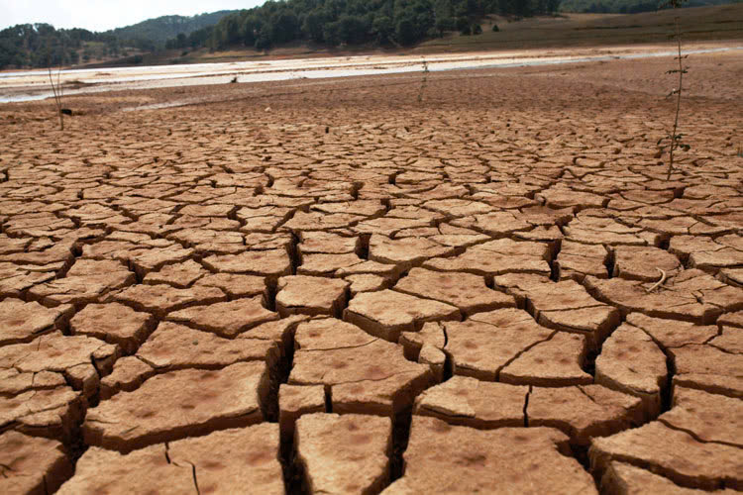
+ Các con nhìn thấy gì qua hình ảnh này nào?

Slide 6

+ À, đây là hình ảnh đất bị khô cằn nứt nẻ là do hiện tượng nóng lên của trái đất làm khô cạn nguồn nước, nắng nóng kéo dài dẫn đến hạn hán làm ảnh hưởng rất lớn đến cuộc sống của chúng ta.
+ Khi nắng nóng kéo dài thì điều gì xảy ra nào?
+ Khi nắng nóng kéo dài thì dẫn đến hạn hán và ảnh hưởng rất nhiều đến cuộc sống của chúng ta

Slide 7
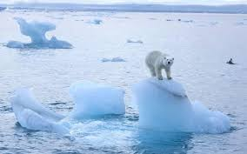
– Cho trẻ xem hiện tượng băng tan
+ Cô cùng trẻ trò chuyện về hình ảnh

Slide 8

+ Đây tảng băng có từ hàng ngàn năm ở Bắc Cực, do hiện tượng biến đổi khí hậu nên tản băng đang dần dần tan ra thành những tảng băng nhỏ và người ta gọi là hiện tượng băng tan đấy các con
+ Khi hiện tượng băng tan xuất hiện thì điều gì xảy ra nào các con?
+ Hiện tượng băng tan xuất hiện dẫn đến mực nước biển dâng cao, gây ngập úng ở các vùng không chỉ vậy hiện tượng băng tan xuất hiện còn làm cho nhiệt độ nước biển và đại dương ấm lên, đây chính là nguyên nhân tiếp sức cho những cơn bão đấy các con. Chính vì vậy mà trong những năm gần đây số lượng cơn bão tăng lên rất nhiều so với những năm trước đây đấy các con.

Slide 9

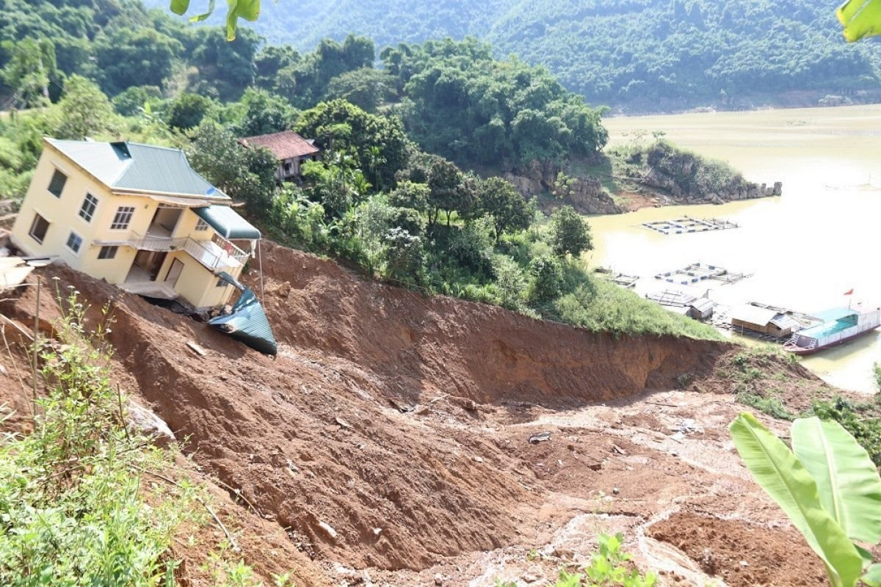
+ Khi khí hậu biến đổi thì ngoài việc trái đất nóng lên, hiện tượng băng tan, ngoài ra còn rất là nhiều hiện tượng thiên tai khác như: cháy rừng, sạt lở, làm ảnh hưởng rất lớn đến cuộc sống của chúng ta đó.

Slide 10

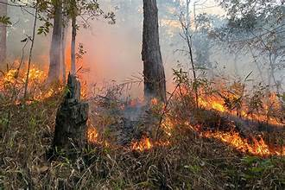

Slide 11

b. Nguyên nhân biến đổi khí hậu

Slide 12

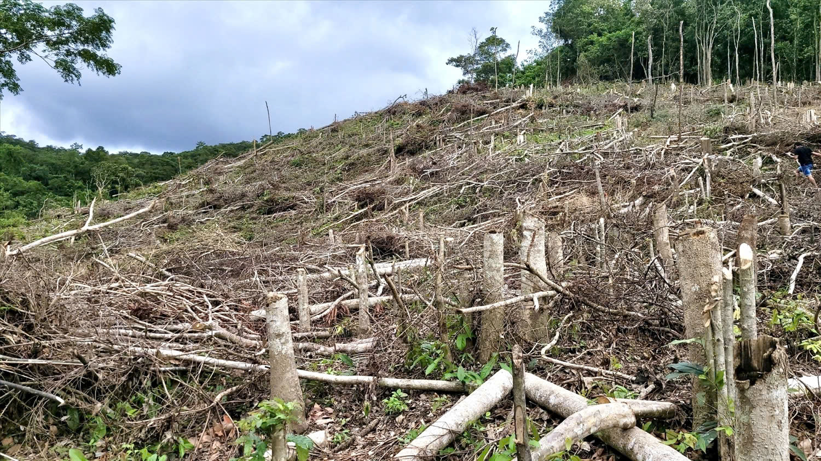
– Cho trẻ quan sát hình ảnh chặt cây phá rừng
+ Các con nhìn thấy gì nào?
Khi rừng bị tàn phá thì dẫn đến nguy cơ sạt lở rất cao và đây là 1 trong những nguyên nhân gây biến đổi khí hậu

Slide 13

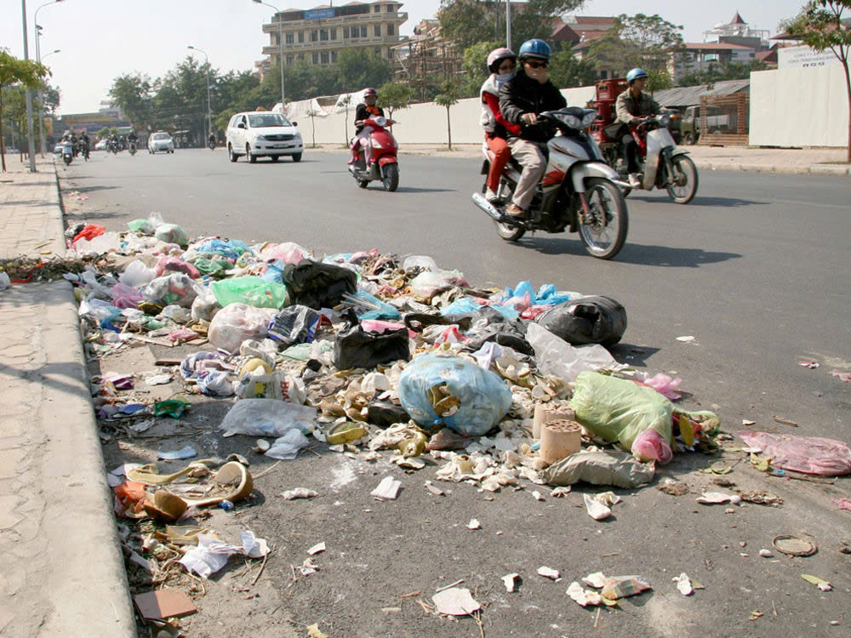
Cho trẻ quan sát hình ảnh vứt rác bừa bãi ra môi trường
+ Các con nhìn xem cô còn có hình ảnh gì nữa nào?
Đây là rác do con người chúng ta vức bừa bãi ra môi trường làm cho môi trường bị ô nhiểm và đây cũng là 1 trong những nguyên nhân dẫn đến biến đổi khí hậu.

Slide 14

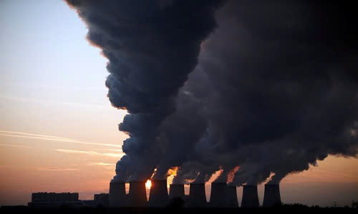
Cho trẻ xem hình ảnh nhà máy thải khí độc
+ Các con nhìn thấy gì nào?
+ Nguyên nhân chính dẫn đến hiện tượng biến đổi khí hậu là do tác động từ con người của chúng ta vào môi trường như các chất thải từ nhà máy, phá rừng, vức rác bừa bãi… làm cho môi trường bị ô nhiễm đẫn đến hiện tượng biến đổi khí hậu đó c/c và ảnh hưởng rất lớn đến cuộc sống của chúng ta.

Slide 15

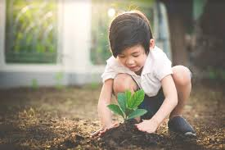
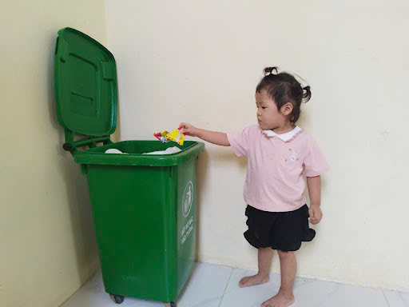

+ Vậy để môi trường không bị ô nhiễm thì các con phải làm gì. (Trồng nhiều cây xanh, Bảo vệ môi trường, không vứt rác bừa bãi
* Giáo dục : À để cho môi trường trong sạch và không bị ô nhiễm các con phải trồng cây xanh và vức rác đúng nơi quy định.

Slide 16



c. Trò chơi củng cố:
* Chọn đáp án đúng

Slide 17

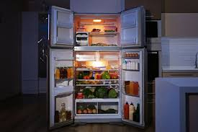

Slide 18

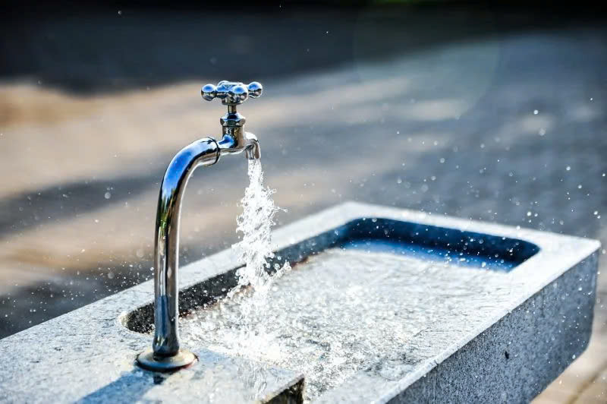

Slide 19

* Chọn hình phù hợp:

Slide 20

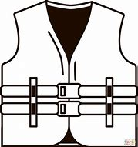






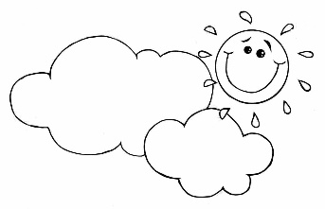




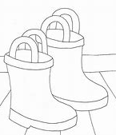


Slide 21



Slide 22


